Slide 1
Η προσέγγιση του καπνιστή από τον θεράποντα καρδιολόγο : όχι πάντα ένα τόσο απλό ζήτημα
Πέτρος Γ. Καλογερόπουλος
Καρδιολόγος
Υπεύθυνος Ιατρείου Υπέρτασης
Γενικό Ογκολογικό Νοσοκομείο Κηφισιάς
‘’ ΟΙ ΑΓΙΟΙ ΑΝΑΡΓΥΡΟΙ’’
ΕΛΛΗΝΙΚΟ ΚΟΛΕΓΙΟ ΘΕΡΑΠΕΙΑΣ ΤΗΣ ΑΘΗΡΟΣΚΛΗΡΩΣΗΣ
ΔΙΑΚΟΠΗ ΤΟΥ ΚΑΠΝΙΣΜΑΤΟΣ ΠΡΟΒΛΗΜΑΤΙΣΜΟΙ ΚΑΙ ΑΠΑΝΤΗΣΕΙΣ
4 ΦΕΒΡΟΥΑΡΙΟΥ 2016 AVA HOTEL

Slide 2
Δεν έχω να δηλώσω ουδεμία σύγκρουση συμφερόντων για την ομιλία μου

Slide 3
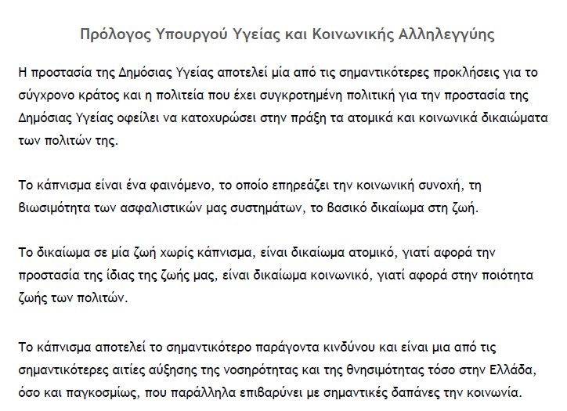

Slide 4
INTERHEART: 9 τροποποιήσιμοι παράγοντες ευθύνονται για το 90% του κινδύνου πρωτογενούς ΕΜ, παγκοσμίως
PAR (%)
100
90
80
60
50
40
36
33
18
20
20
14
12
10
7
0
Smoking
Fruits/
veg
Exercise
Alcohol
Hyper-
tension
Diabetes
Abdominal
obesity
Psycho-
social
Lipids
All 9 risk
factors
Lifestyle factors
N = 15,152 patients and 14,820 controls in 52 countries
PAR = population attributable risk, adjusted for all risk factors
Yusuf S et al. Lancet. 2004;364:937-52.
Notes:
As demonstrated in INTERHEART, these nine risk factors account for 90% of the risk for a first MI in both sexes and at all ages throughout the world
INTERHEART is a large international study of myocardial infarction (MI) risk factors with 15,152 cases (patients) and 14,820 controls who were followed for 4 years. It was conducted in 52 countries and included every inhabited continent. The study objective was to determine the relation of smoking, history of hypertension or diabetes, waist/hip ratio, dietary patterns, physical activity, consumption of alcohol, blood apolipoproteins, and psychosocial factors to MI.
The number of centers involved in this trial make the results applicable to
global risk.
Taking into account CHD risk factors in combination provides a very potent predictor of 10-year risk of CHD compared with individual risk factors.

Slide 5
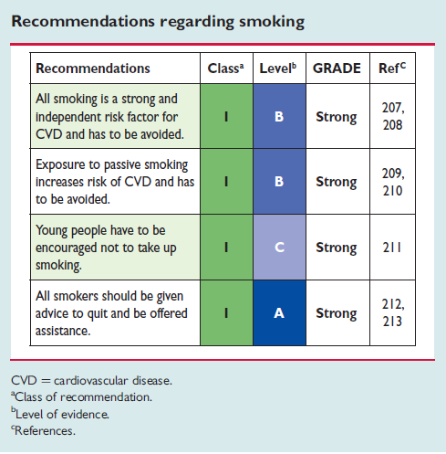

Slide 6
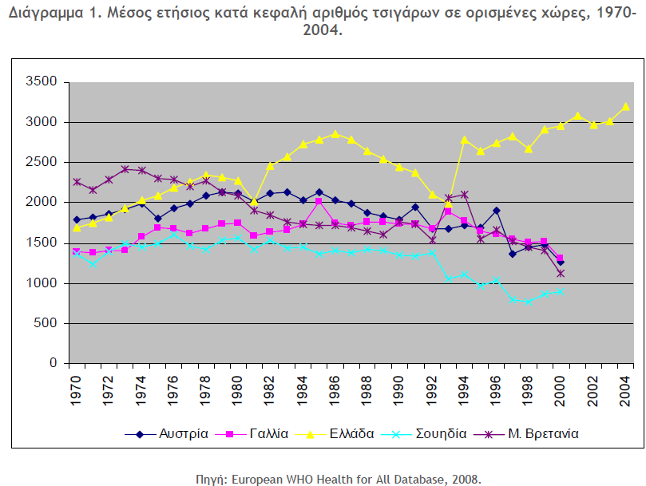

Slide 7
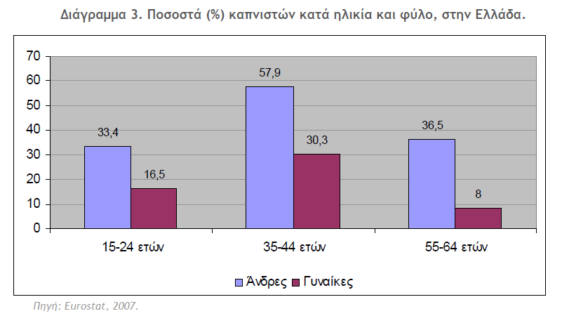

Slide 8
Ετήσιοι Θάνατοι που Μπορούν να Αποδοθούν στον Καπνό: Εκτιμήσεις σε Παγκόσμια Κλίμακα
% των Συνολικών Θανάτων που Μπορούν να Αποδοθούν στον Καπνό*
Καναδάς
>25%
Ρωσική Ομοσπονδία
>25%
ΗΒ
>25%
Σουηδία
>25%
ΗΠΑ
>25%
Ισπανία
>25%
Γερμανία
>25%
Κίνα & Ταϊβάν
10%-14%
Μεξικό
15%-19%
Τουρκία
>25%
Βραζιλία
15%-19%
Αργεντινή
15%-19%
Αυστραλία
20%-24%
*Εκτιμήσεις ανά γεωγραφική περιοχή κατά το έτος 2000 για άνδρες ηλικίας > 35 ετών.
1. Mackay J, Eriksen M. The Tobacco Atlas. Second Ed. World Health Organization; 2006.

Slide 9
Οι οφειλόμενοι στον καπνό θάνατοι αυξάνονται
2007 ➔ 3,5 εκατομμύρια θανάτους ετησίως, αριθμός που μεταφράζεται σε 10.000 θανάτους την ημέρα
Μέχρι το τέλος της δεκαετίας του 2020 αν ο ρυθμός εξάπλωσης του καπνίσματος διατηρηθεί στα ίδια επίπεδα ➔ 10 εκατομμύρια ετησίως
Ο καπνός μπορεί να σκοτώσει 1 δισεκατομμύριο ανθρώπους κατά τον 21^{ο} αιώνα, τους μισούς δηλαδή από το σύνολο των καπνιστών
Αναπτυγμένες Χώρες
Αναπτυσσόμενες Χώρες
3
2,4
2,4
2,5
2
Θάνατοι
(σε εκατομμύρια)
1,5
1,3
1
0,5
0,3
0,2
0
1950
1975
2000
1. Mackay J, Eriksen M. The Tobacco Atlas. World Health Organization; 2002.
2. Mackay J, Eriksen M. The Tobacco Atlas. World Health Organization; 2006.
Notes:
9

Slide 10

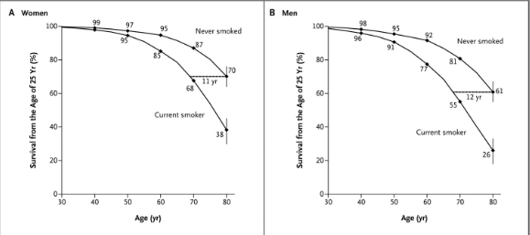


Slide 11
ΚΑΤΑΝΟΜΗ ΤΗΣ ΝΙΚΟΤΙΝΗΣ (1)
Μετά την απορρόφηση και την είσοδό της στο αίμα, η νικοτίνη κατανέμεται ταχέως σε ολόκληρο τον οργανισμό
Μέσα σε 10-20 sec από την εισπνοή καπνού, φτάνει στους ιστούς του ΚΝΣ
Επιδρώντας στον εγκέφαλο, προκαλεί έντονη, ενισχυτική ανταπόκριση, που περιλαμβάνει:
  Έναν ευχάριστο νικοτινικό βόμβο
  Χαλάρωση
  Μείωση του stress
  Αυξημένη εγρήγορση
  Βελτιωμένη συγκέντρωση
  Αλλαγές της διάθεσης
Κύρια αίτια για την ανάπτυξη εξάρτησης από τη νικοτίνη!
Notes:
Νικοτινικός βόμβος (nicotine buzz): αίσθημα ευφορίας.

Slide 12
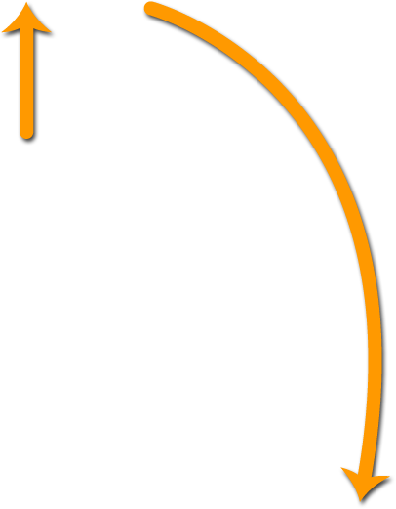
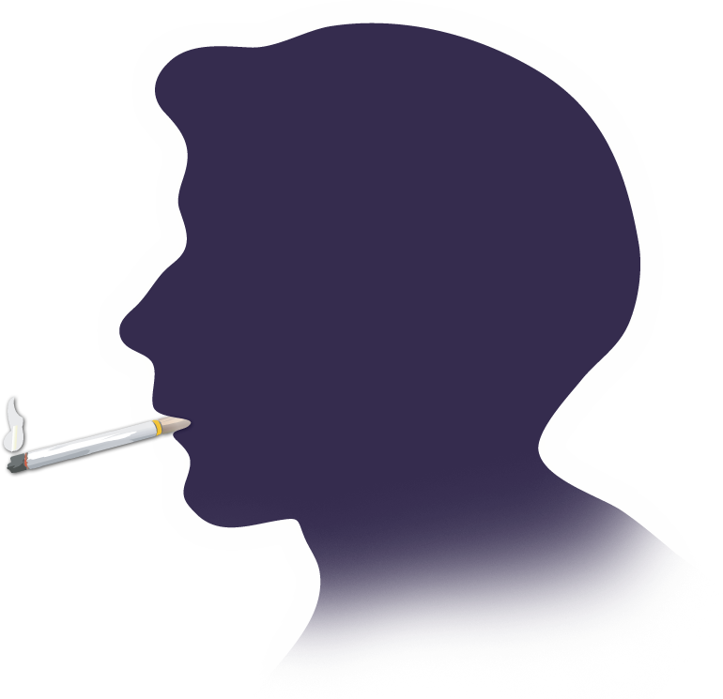
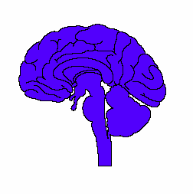

Ο Κύκλος του Εθισμού στη Νικοτίνη
Νικοτίνη ➔ αύξηση ντοπαμίνης
Ντοπαμίνη ➔ αισθήματα
ευχαρίστησης και
ηρεμίας
Μείωση ντοπαμίνης μεταξύ των τσιγάρων ➔ συμπτώματα στέρησης ➔ έντονη επιθυμία για νικοτίνη, ώστε να προκληθεί μεγαλύτερη απελευθέρωση ντοπαμίνης για την αποκατάσταση των αισθημάτων ευχαρίστησης και ηρεμίας
Ντοπαμίνη
Νικοτίνη
Jarvis MJ. BMJ. 2004; 328:277-279. 2. Picciotto MR, et al. Nicotine and Tob Res. 1999: Suppl 2:S121-S125
Notes:
12

Slide 13
Εθισμός στη Νικοτίνη
➔ Πραγματικός εθισμός σε ναρκωτική ουσία
➔ Απαιτεί μακροχρόνια κλινική παρέμβαση, όπως συμβαίνει και με άλλες εθιστικές διαταραχές
➔ Η υποτροπή είναι συνήθης και οφείλεται στη φύση του εθισμού, και όχι στην αποτυχία του ατόμου
    Η μακροχρόνια αποχή από το κάπνισμα για εκείνους που προσπαθούν να το διακόψουν χωρίς βοήθεια είναι 3%–5%
    Οι περισσότεροι εμφανίζουν υποτροπή εντός των πρώτων 8 ημερών
Notes:
13

Slide 14
Εξάρτηση από τον Καπνό και Περιβαλλοντική Ενίσχυση Συμπεριφοράς
❶ Νικοτίνη ➔ σωματική εξάρτηση ελαφριά προς μέτρια
❷ Περιβαλλοντικά/κοινωνικά ερεθίσματα που έχουν συνδεθεί με το κάπνισμα διαδραματίζουν βασικό ρόλο στην ενίσχυση της εξάρτησης από τη νικοτίνη ➔ ψυχολογική εξάρτηση πολύ ισχυρή
Caggiula AR et al. Psychol Behavior. 2002;77:683–687
Notes:
14

Slide 15

Σύνδρομο Στέρησης
Σύνδρομο Στέρησης
Ευερεθιστότητα,
απογοήτευση ή θυμός
(<4 εβδομάδες)²
Αϋπνία / διαταραχές ύπνου
(<4 εβδομάδες)²
Άγχος
(μπορεί να αυξηθεί ή να μειωθεί με τη διακοπή του καπνίσματος)^{1,2}
Αυξημένη όρεξη
ή πρόσληψη
σωματικού βάρους
(>10 εβδομάδες)²
Νευρικότητα ή
ανυπομονησία
(<4 εβδομάδες)²
Δυσφορία ή
καταθλιπτική διάθεση
(<4 εβδομάδες)²
Δυσκολία Συγκέντρωσης
(<4 εβδομάδες)²
Notes:
15

Slide 16
Αποτελεσματικές μέθοδοι διακοπής καπνίσματος
Δύο τύποι προσέγγισης είναι αποδεδειγμένα αποτελεσματικοί:
  Συμβουλευτική
  Φαρμακοθεραπεία
Τα καλύτερα αποτελέσματα επιτυγχάνονται με συνδυασμό των δύο προσεγγίσεων
Fiore MC. Treating tobacco use and dependence. Rasp Care 2000;45:1200
West R. Smoking cessation guidelines for health professionals: an update. Thorax 2000;55:987
Simon JA. Smoking cessation counseling (intensive vs. minimal). Am J Med 2003;114(7):555
Notes:
16
16

Slide 17
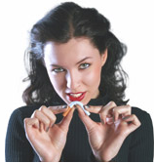
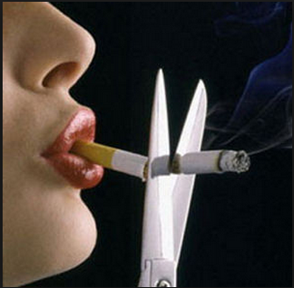
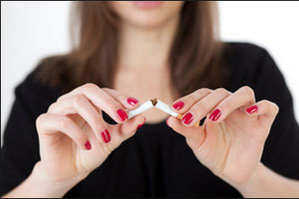

Slide 18
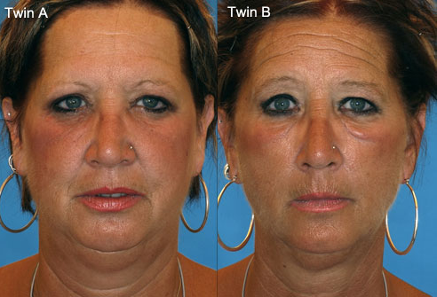
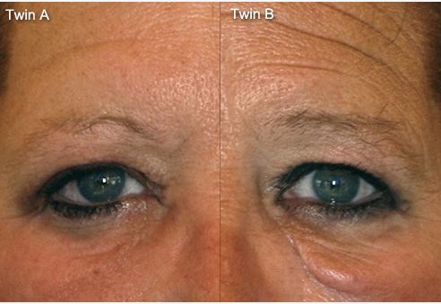
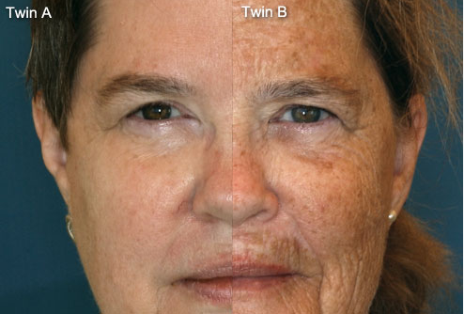
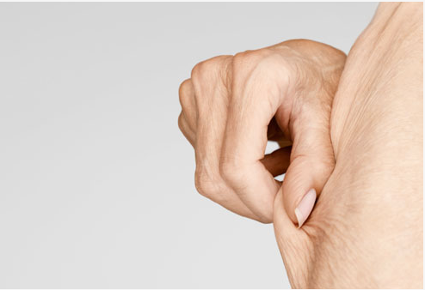
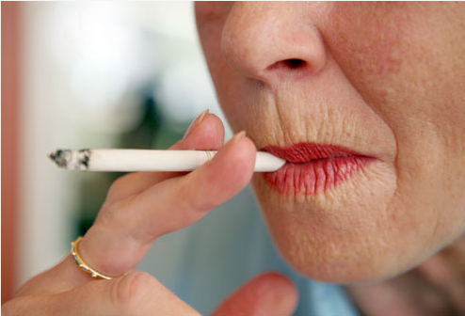

Slide 19
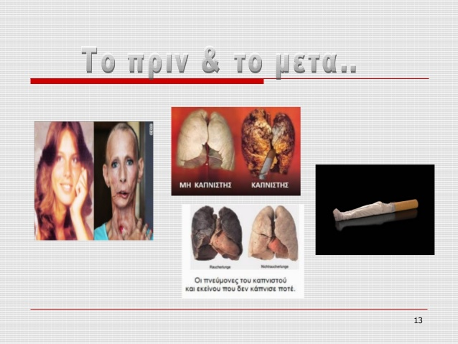

Slide 20
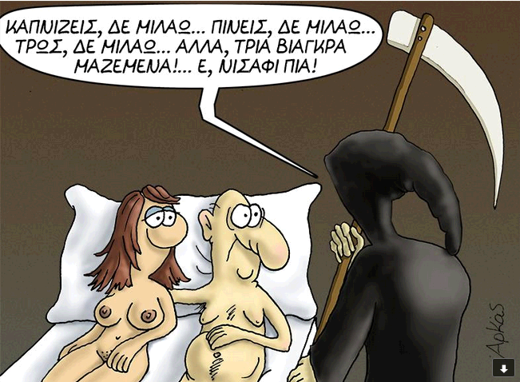

Slide 21
Η ανάπτυξη ενός Σχεδίου Διακοπής του καπνίσματος
Πριν
Ημερομηνία Διακοπής
Μετά
(κατά τη διάρκεια
της προσπάθειας)
Notes:
₂₁
Και μετά την Ημερομηνία Διακοπής

Slide 22
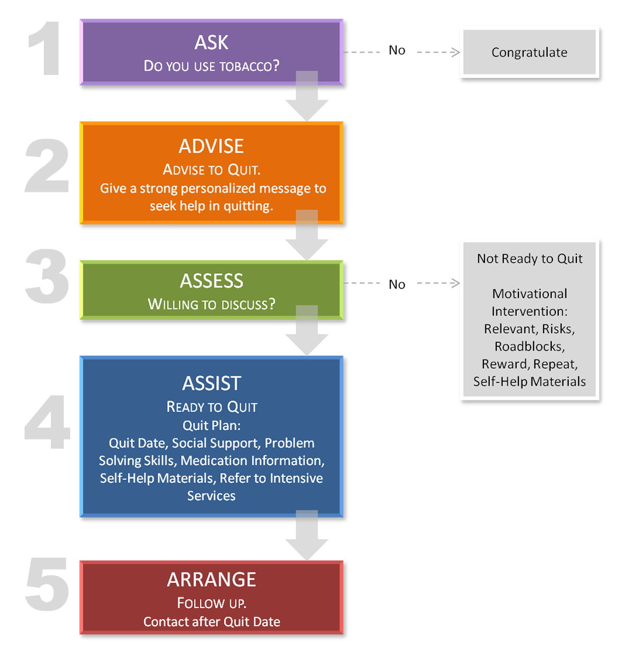
2008 US Department of Health and Human Services Clinical Practice Guidelines for smoking cessation
Notes:
22

Slide 23
Ρωτήστε Σχετικά με τη Χρήση Καπνού
Αναγνωρίστε και τεκμηριώστε την κατάσταση ως προς τη χρήση καπνού για κάθε ασθενή σε κάθε επίσκεψη
Εφαρμόστε ένα κοινό για όλο το ιατρείο σας σύστημα, το οποίο θα διασφαλίζει τη διερεύνηση και την τεκμηρίωση της κατάστασης ως προς τη χρήση καπνού
  Διευρύνετε την τεκμηρίωση των ζωτικών σημείων, ώστε να συμπεριληφθεί η χρήση καπνού
  Αυτοκόλλητα για τη χρήση καπνού σε διαγράμματα
  Συστήματα υπενθύμισης ηλεκτρονικού υπολογιστή για τα ηλεκτρονικά ιατρικά αρχεία
Fiore MC, et al. US Department of Health and Human Services. Public Health Service. June 2000.

Slide 24
Συμβουλές για τη Διακοπή του Καπνίσματος
  ΣΑΦΗΣ
    “Πιστεύω ότι είναι σημαντικό για σένα να σταματήσεις τώρα το κάπνισμα, και εγώ μπορώ να σε βοηθήσω.”
  ΚΑΤΗΓΟΡΗΜΑΤΙΚΟΣ
    “Ως γιατρός σου, πρέπει να σου πω ότι το να κόψεις το κάπνισμα είναι πολύ σημαντικό για την προστασία της υγείας σου, τώρα και στο μέλλον.”
  ΠΡΟΣΩΠΟΠΟΙΗΜΕΝΟΣ
    Συνδέστε τη χρήση καπνού με την υγεία/ασθένεια (λόγος επίσκεψης στο ιατρείο), τα κοινωνικά/οικονομικά κόστη, το επίπεδο επιθυμίας, και τον αντίκτυπο στους άλλους (παιδιά)
1. Fiore MC, et al. US Department of Health and Human Services. Public Health Service. June 2000.

Slide 25
Many Diseases Are Directly Caused By Smoking
Cardiovascular
Ischemic heart disease
Stroke – Vascular dementia²
Peripheral vascular disease³
Abdominal aortic aneurysm
Respiratory
COPD
Pneumonia
Poor asthma control
Cancer
Lung
Oral cavity/pharynx
Laryngeal
Esophageal
Stomach
Pancreatic
Kidney
Bladder
Cervical
Leukemia
Active Smoking
Reproductive
Low birthweight
Pregnancy complications
Reduced fertility
SIDS
Other
Adverse surgical outcomes/
wound healing
Hip fractures
Low bone density
Cataract
Peptic ulcer disease†
† In patients who are Helicobacter pylori positive. COPD = chronic obstructive pulmonary disease; SIDS = sudden infant death syndrome.
1. Surgeon General’s Report. 2004. 2. Roman GC. Cerebrovasc Dis. 2005;20(Suppl 2):91-100. 3. Willigendael EM et al. J Vasc Surg. 2004;40:1158-1165.
Notes:
Smoking is causally linked to a host of cardiovascular, respiratory, reproductive, and other conditions, as well as many types of cancer.
Background
In 2004, the US Surgeon General published a report on the health effects of active smoking, focusing specifically on the evidence for a causal relationship between smoking and disease and death. According to the research summarized in the report, many serious conditions are caused by smoking, including cardiovascular, respiratory, reproductive, and other conditions, as well as cancer affecting diverse areas and organs of the body. In addition to the widely-known consequences of lung cancer and respiratory disease, smoking has been causally linked to such diverse morbidities as low bone density, nuclear cataract, bladder cancer, and reduced fertility.¹ Other studies have linked smoking to vascular dementia² and peripheral arterial disease.³ These conditions can affect young and middle-aged smokers and, in general, as a smoker’s age increases, the frequency of smoking-caused diseases rises.¹
References
US Department of Health and Human Services. The Health Consequences of Smoking. A Report of the Surgeon General. Atlanta, Ga: Department of Health and Human Services, Centers for Disease Control and Prevention, National Center for Chronic Disease Prevention and Health Promotion, Office on Smoking and Health; 2004.
Roman GC. Vascular dementia prevention: a risk factor analysis. Cerebrovasc Dis. 2005;20 (Suppl 2):91–100.
Willigendael EM, Teijink JA, Bartelink ML, et al. Influence of smoking on incidence and prevalence of peripheral arterial disease. J Vasc Surg. 2004;40:1158–1165.

Slide 26
2008 US Department of Health and Human Services Clinical Practice Guidelines for smoking cessation
Notes:
26

Slide 27
Ερωτηματολόγιο Διακοπής Καπνίσματος
 | ΝΑΙ | ΟΧΙ
Αποφάσισα να το κόψω μαχαίρι | 2 | 0
Έχω είδη κάνει προσπάθεια να το κόψω για πάνω από μια εβδομάδα | 1 | 0
Είμαι στη δουλειά μου χωρίς προβλήματα αυτή την εποχή | 1 | 0
Στην οικογένεια είμαι χωρίς προβλήματα αυτή την εποχή | 1 | 0
Θέλω να απελευθερωθώ από κάθε εθισμό | 2 | 0
Ασχολούμαι με αθλητισμό ,η σκοπεύω να ασχοληθώ με αθλητισμό | 1 | 0
Θέλω να είμαι σε μια καλύτερη φυσική κατάσταση | 1 | 0
Θέλω να προσέξω περισσότερο την φυσική μου εμφάνιση | 1 | 0
Είμαι έγκυος / η σύντροφος μου είναι έγκυος | 1 | 0
Έχω μικρά παιδιά | 2 | 0
Είμαι σε καλή διάθεση αυτή την εποχή | 2 | 0
Συνήθως ότι αρχίζω ,το ολοκληρώνω | 1 | 0
Είμαι συνήθως ήρεμος και χαλαρός | 1 | 0
Το βάρος μου είναι συνήθως σταθερό | 1 | 0
Θέλω να βελτιώσω την ποιότητα ζωής μου | 2 | 0

Slide 28
Πιθανότητες Επιτυχίας
Είναι ανέτοιμος να το κόψει ( <6)
Χαμηλές (6—12)
καλές (12—16)
Πολύ καλές ( > 16)

Slide 29
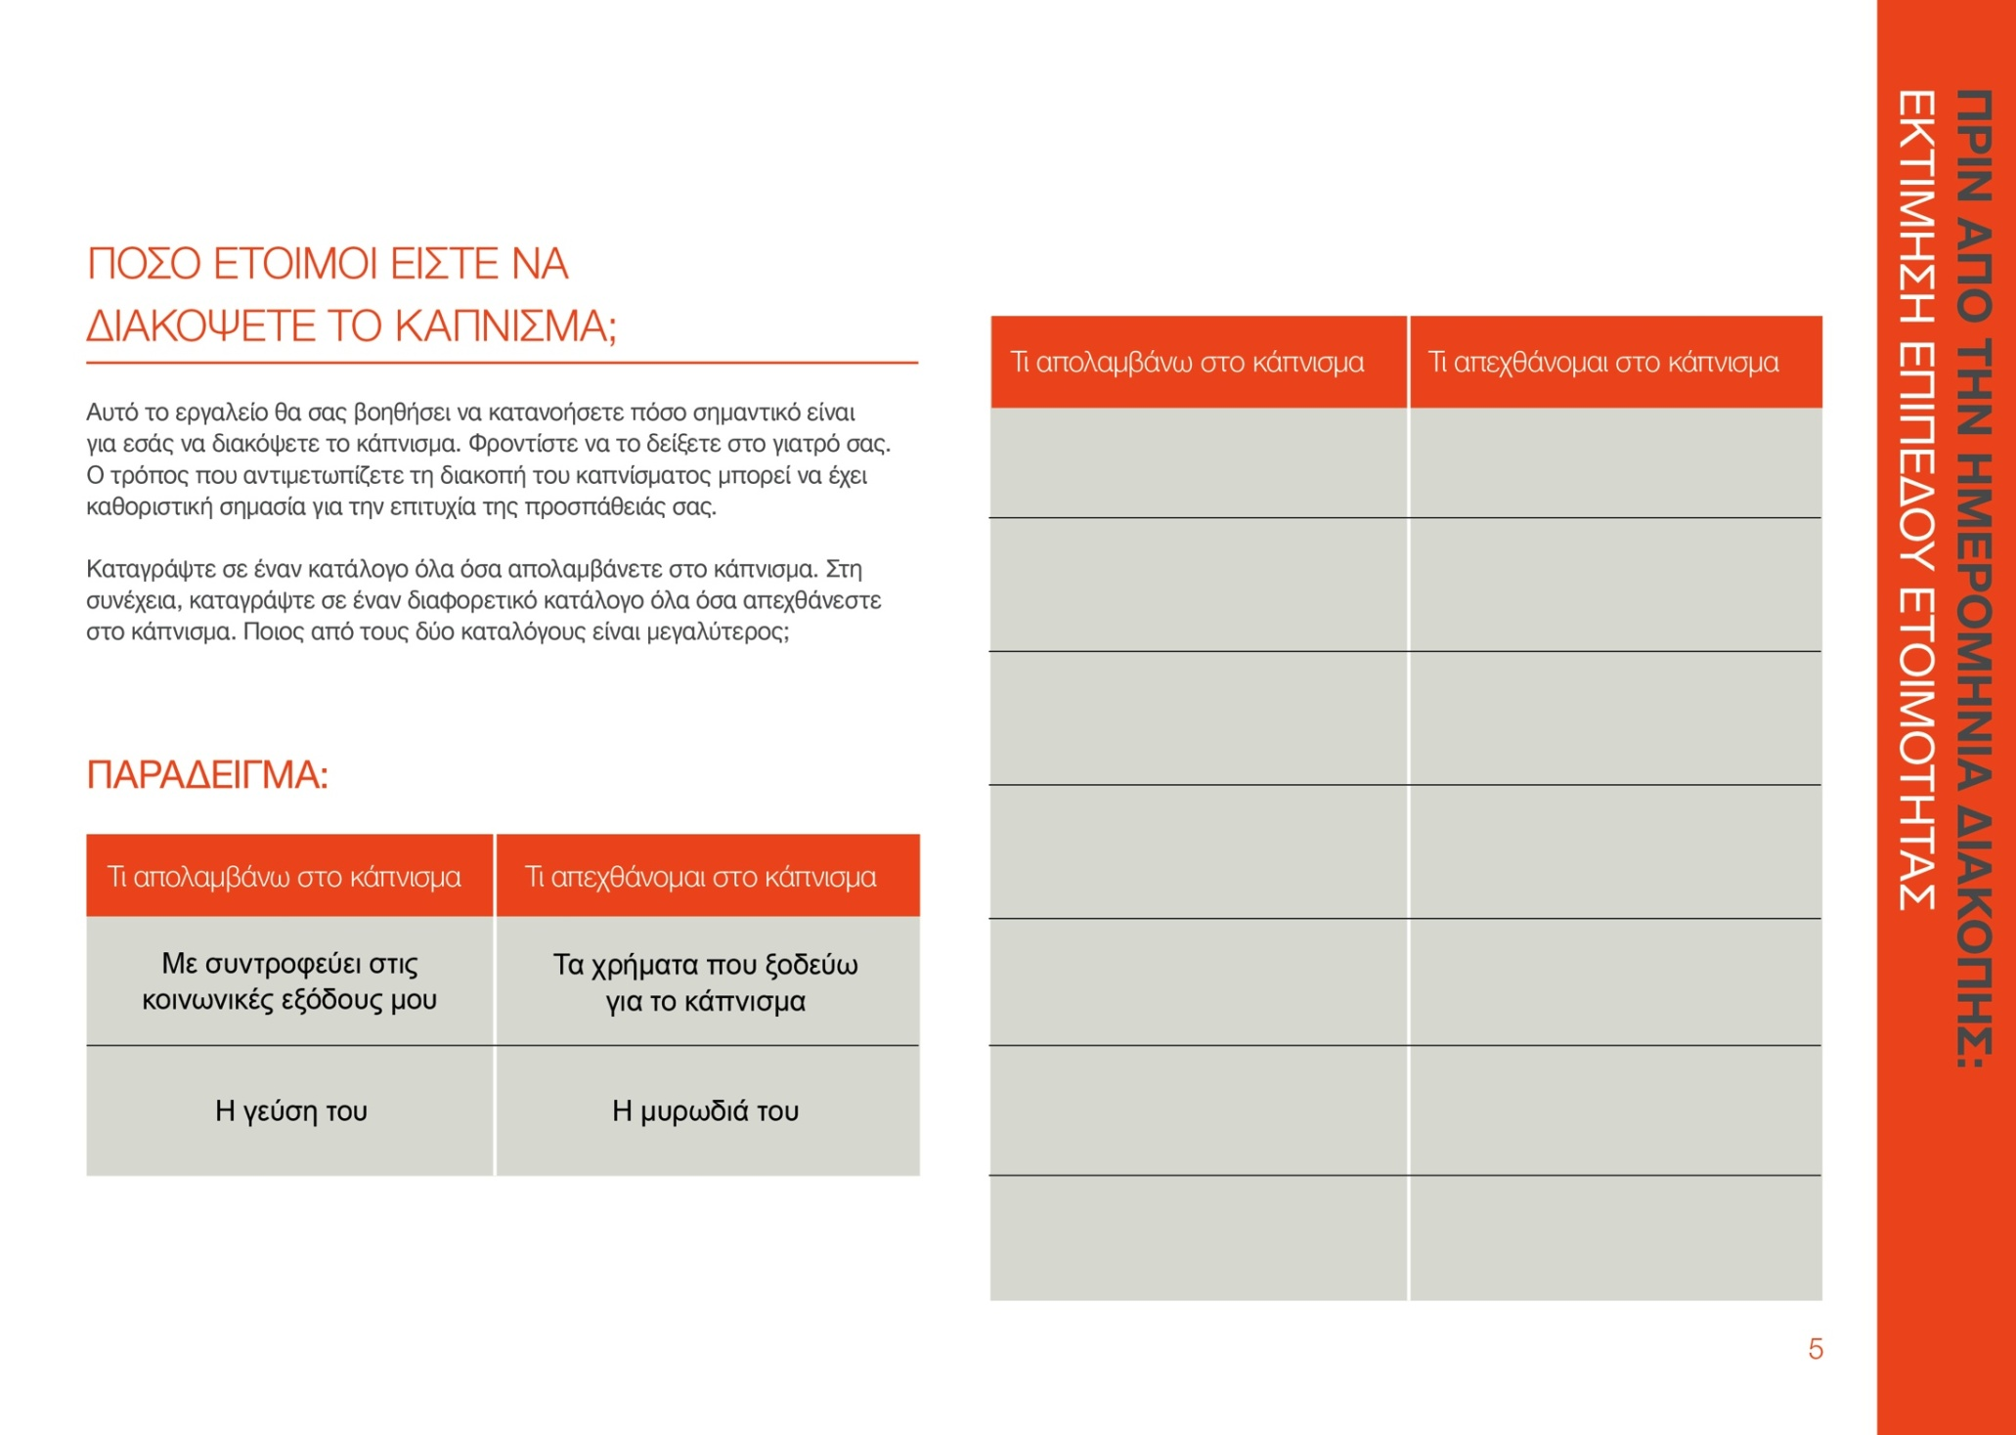
Notes:
₂₉
Πρόκειται για ένα εργαλείο που θα σας βοηθήσει να κατανοήσετε πόσο σημαντικό είναι για εσάς να διακόψετε το κάπνισμα.
Καταγράψτε σε έναν κατάλογο όλα όσα απολαμβάνετε στο κάπνισμα. Στη συνέχεια, καταγράψτε σε έναν διαφορετικό κατάλογο όλα όσα απεχθάνεστε στο κάπνισμα.
Ποιος από τους δύο καταλόγους είναι μεγαλύτερος;
Εάν ο κατάλογος όσων απεχθάνεστε είναι μεγαλύτερος από τον κατάλογο όσων απολαμβάνετε, τότε είστε έτοιμοι να διακόψετε το κάπνισμα.

Slide 30


Slide 31


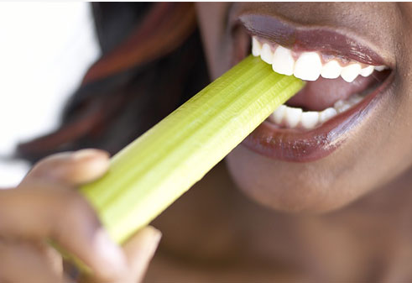
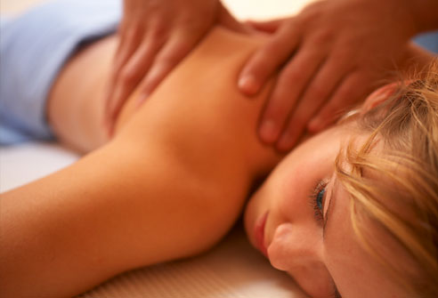

Slide 32
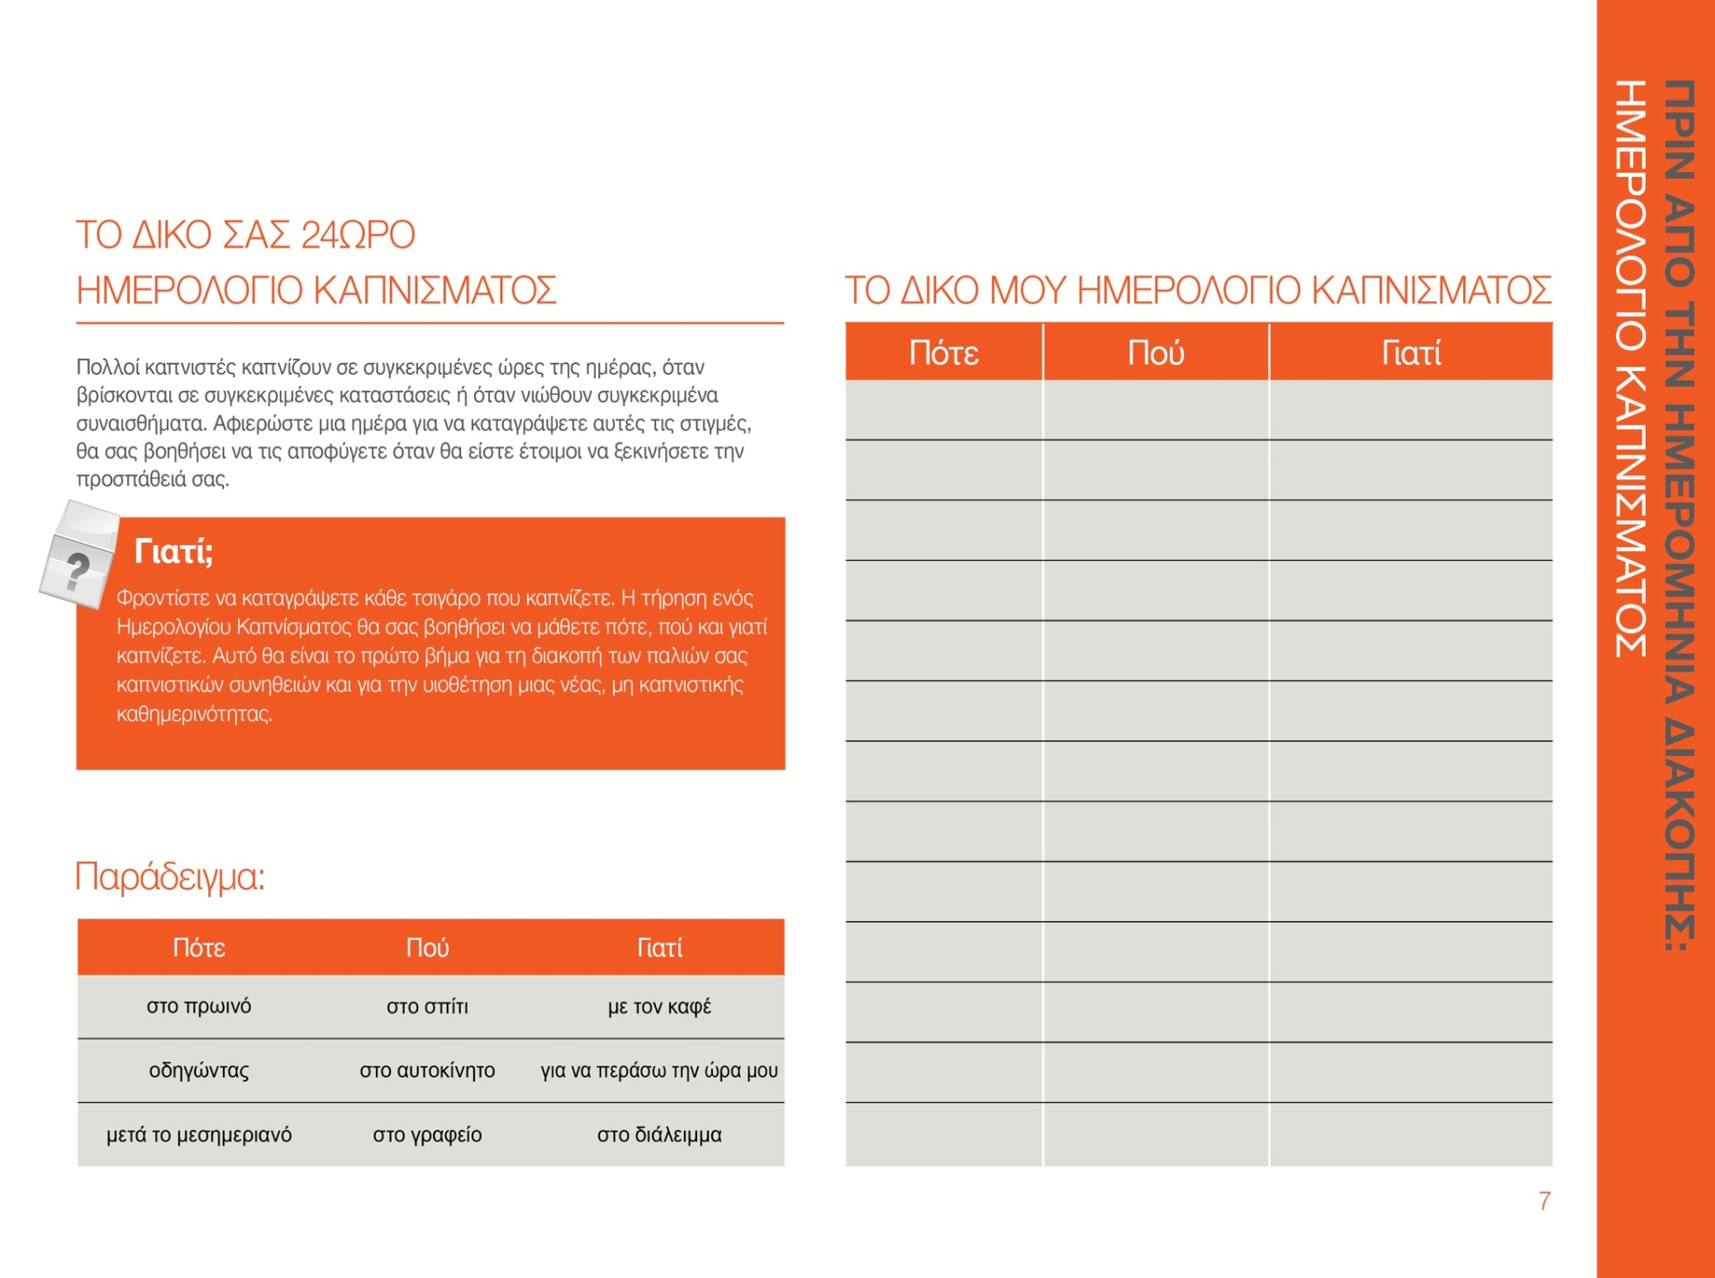

Slide 33
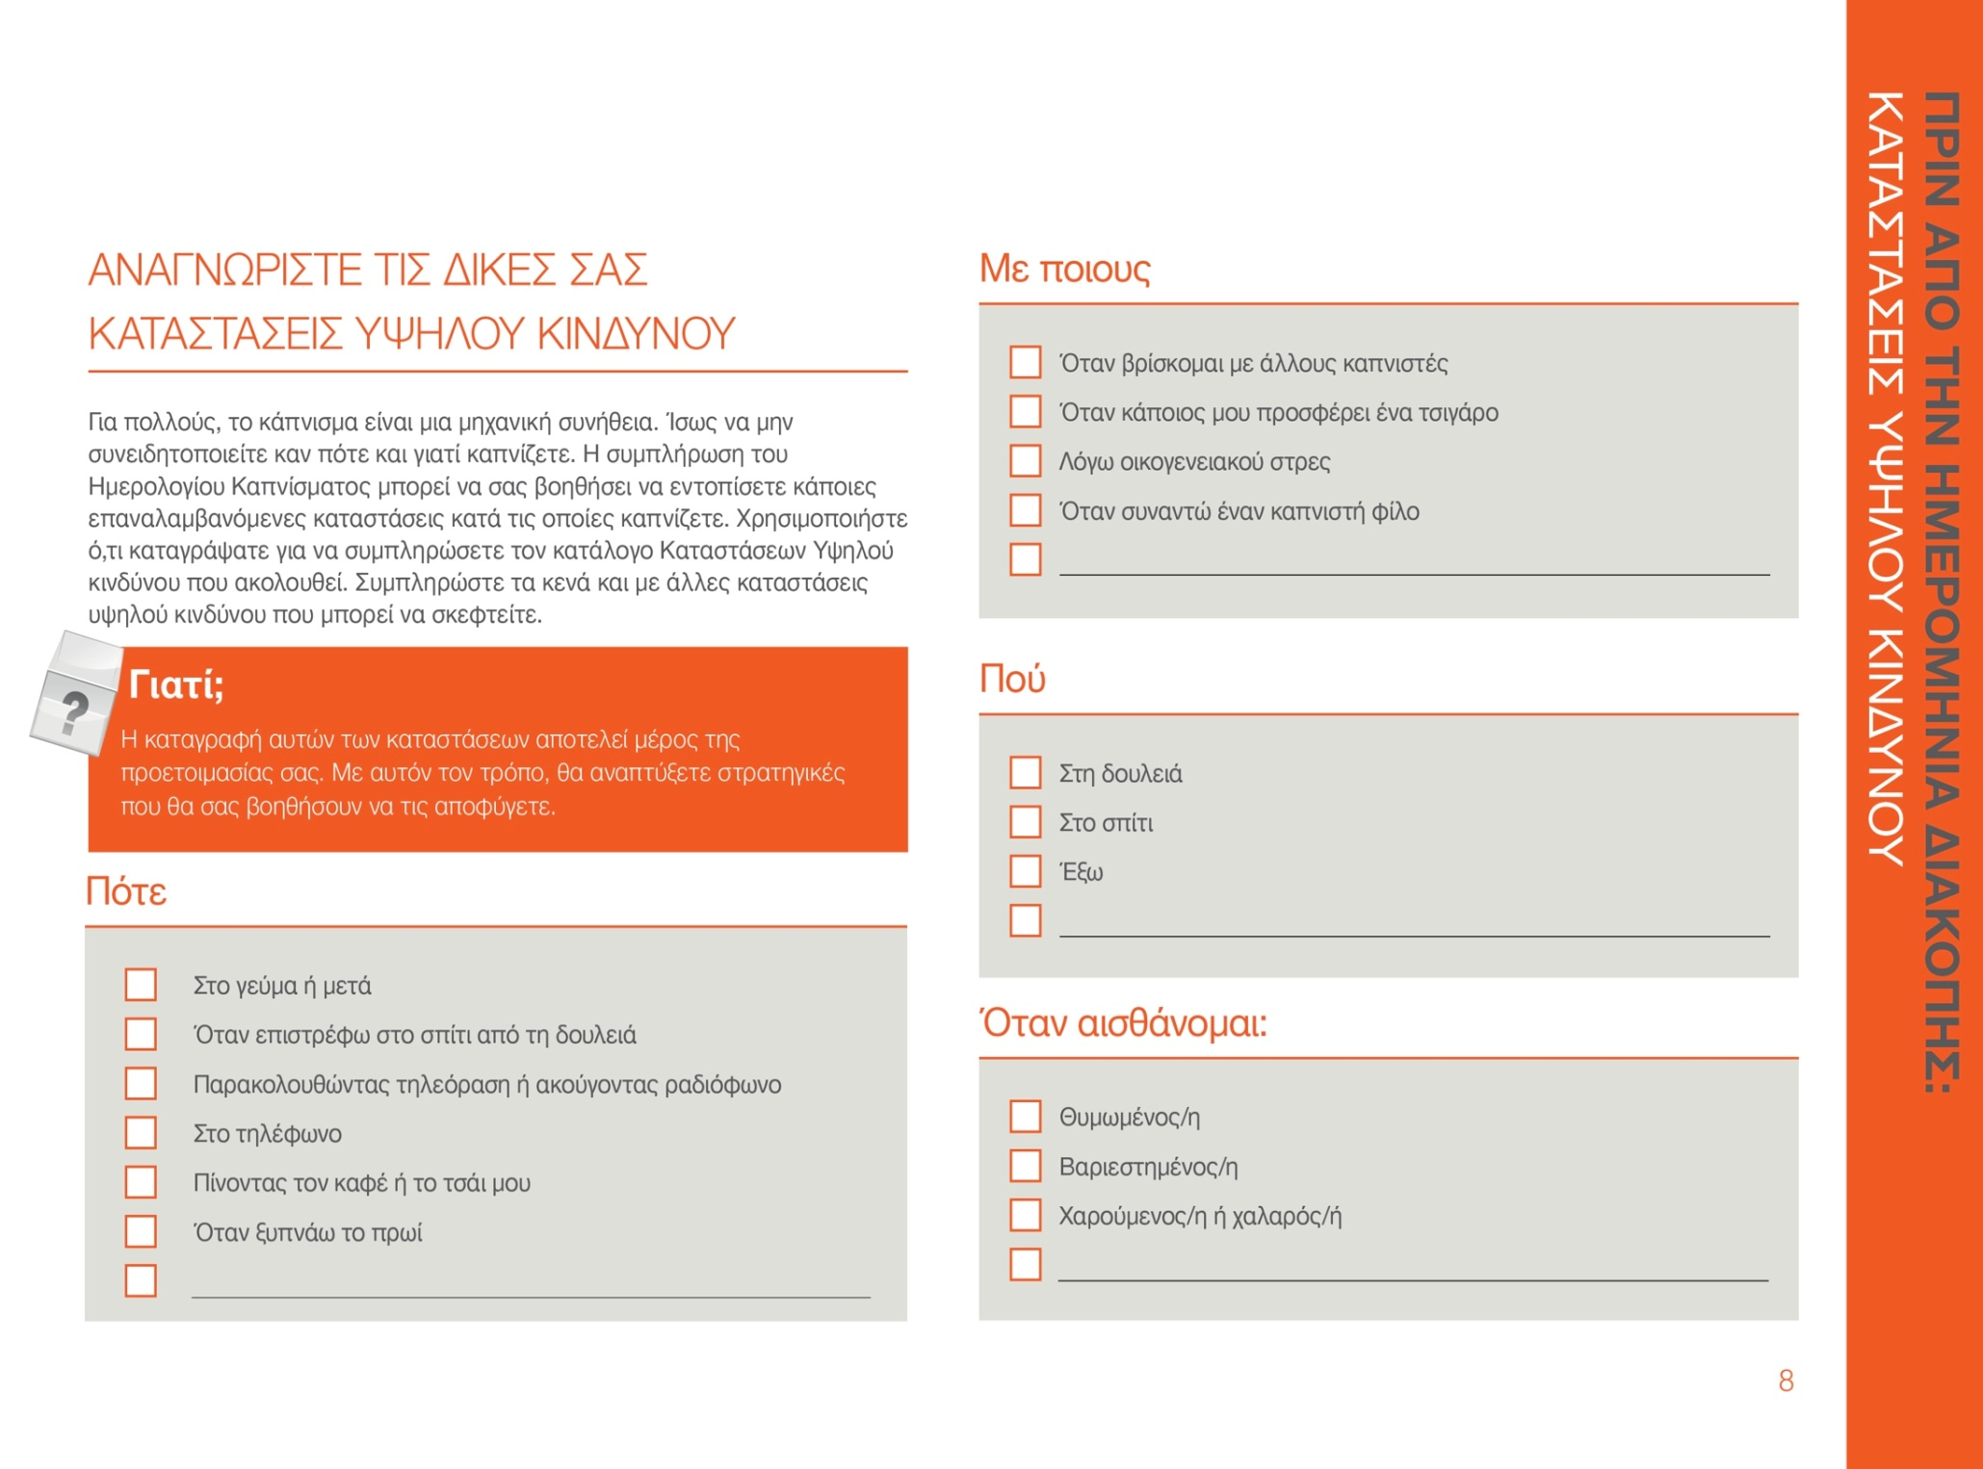

Slide 34
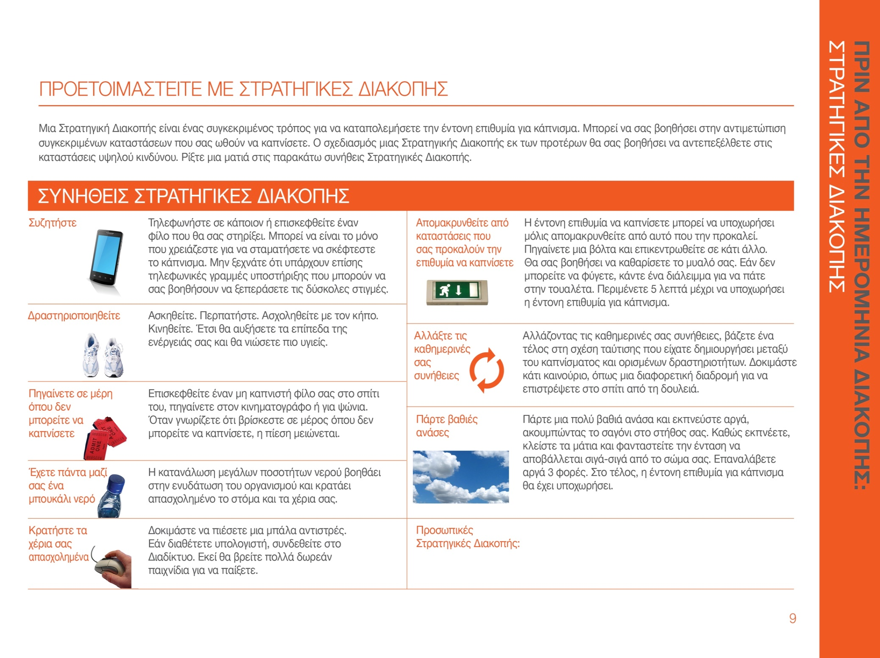

Slide 35
Γνωρίζετε τι νά περιμένετε
Αντισταθείτε στήν έντονη επιθυμία νά καπνίσετε (κανόνας τών 5 λεπτών)
Εάν παρασυρθείτε και καπνίσετε ένα τσιγάρο,
μήν τά παρατήσετε –συνεχίστε την προσπάθεια

Slide 36
2008 US Department of Health and Human Services Clinical Practice Guidelines for smoking cessation
Notes:
36

Slide 37
Κανονίστε Παρακολούθηση
Προγραμματίστε μία επαφή για παρακολούθηση, κατά προτίμηση εντός της πρώτης εβδομάδας μετά την ημερομηνία διακοπής
Η παρακολούθηση μπορεί να γίνει είτε με προσωπική συνάντηση είτε μέσω τηλεφώνου
Ενέργειες παρακολούθησης
  Έκφραση συγχαρητηρίων για την επιτυχία
  Επιθεώρηση των συνθηκών της προσωρινής υποτροπής – διασφάλιση επαναδέσμευσης στην αποχή
  Αναγνώριση των προκλήσεων και προετοιμασία για αυτές
  Αξιολόγηση της χρήσης φαρμακοθεραπείας
  Εξέταση του ενδεχομένου παραπομπής σε πιο εντατική θεραπεία
Fiore MC, et al. US Department of Health and Human Services. Public Health Service. June 2000

Slide 38
Ομάδες με λιγότερες πιθανότητες να διακόψουν το κάπνισμα
❶ Υψηλότερο επίπεδο εξάρτησης
⇨ Αριθμός τσιγάρων ανά ημέρα
⇨ Χρόνος έως το κάπνισμα του πρώτου τσιγάρου μετά
το πρωινό ξύπνημα
❷ Συμβίωση με ενεργό καπνιστή
❸ Λιγότερα εκπαιδευτικά εφόδια
❹ Χαμηλότερη κοινωνικοοικονομική τάξη
❺ Συνυπάρχουσες ψυχιατρικές διαταραχές
Hyland A et al. Nicotine Tob Res. 2004;6(Suppl 3):S363-S369
Chandola T et al. Addiction. 2004;99:770-777
Kalman D et al. Am J Addict. 2005;14:106–123

Slide 39
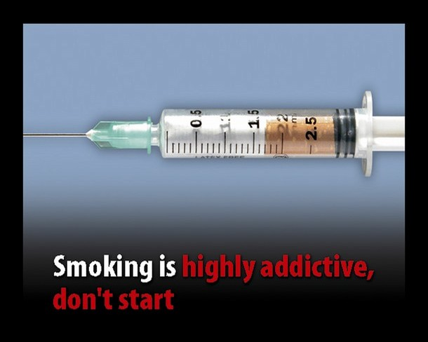

Slide 40
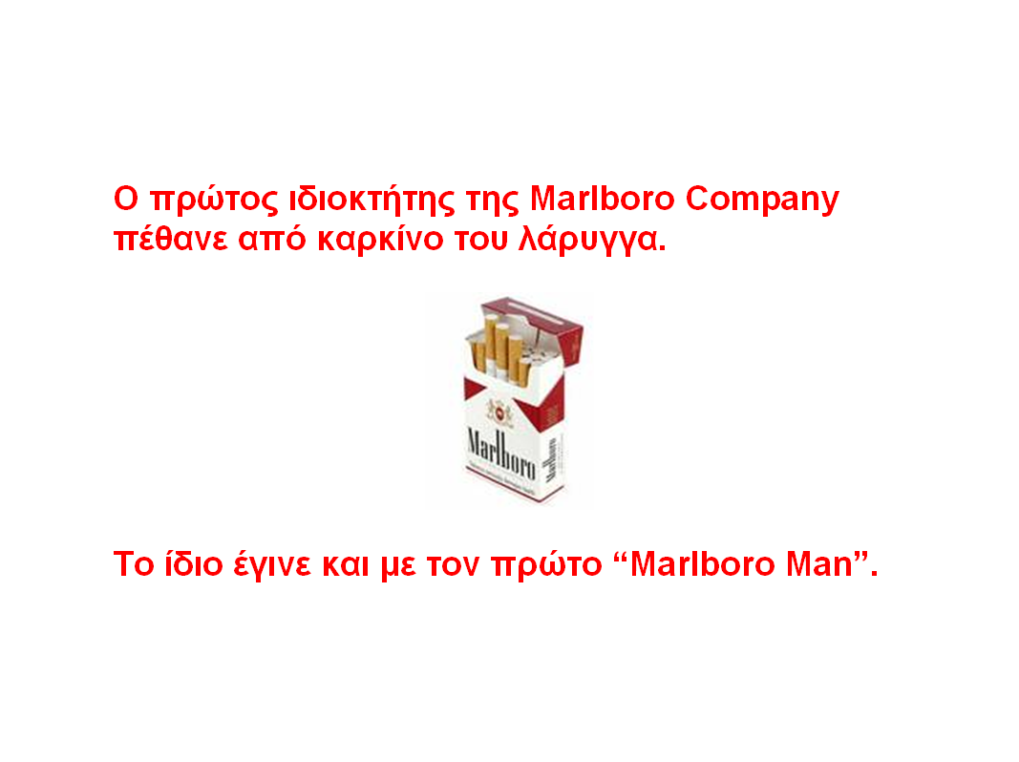
Για αυτούς πού νομίζουν ότι τα ξέρουν όλα

Slide 41
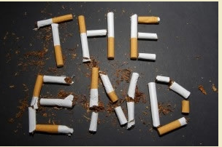
Σάς ευχαριστώ γιά τήν προσοχή σας

